Slide 1

Chào mừng các em đến với tiết Tiếng Việt - Lớp 2
Notes:
Bài giảng thiết kế bởi: Hương Thảo - tranthao121006@gmail.com

Slide 2


Thứ Sáu ngày 11 tháng 2 năm 2022
Tiếng Việt
Viết đoạn văn kể lại một sự việc đã chứng kiến hoặc
tham gia.

Slide 3
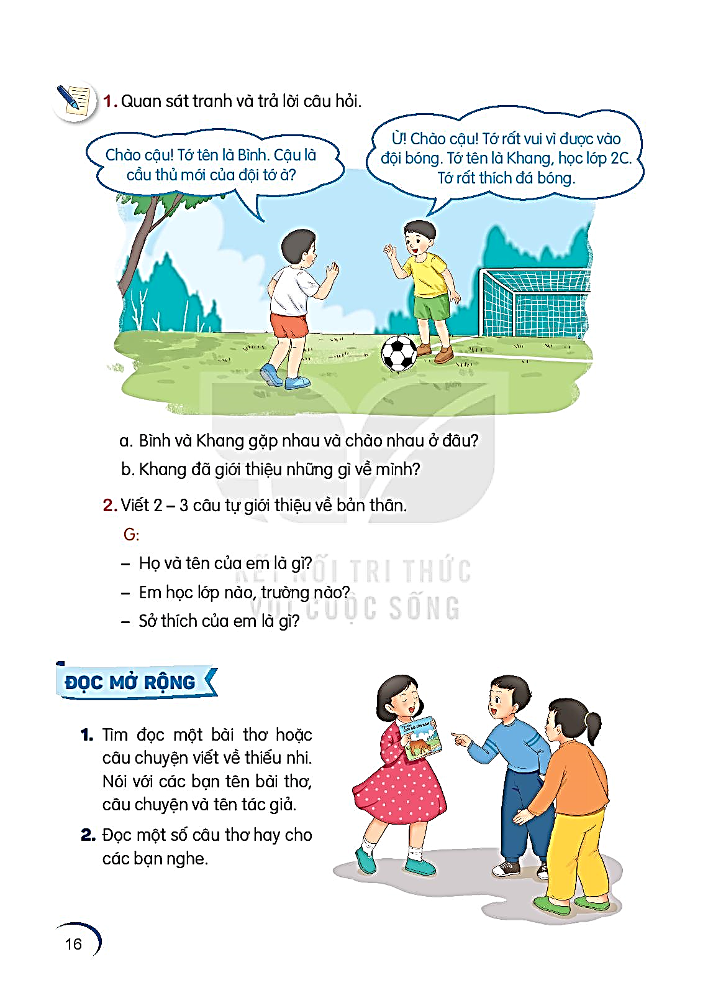
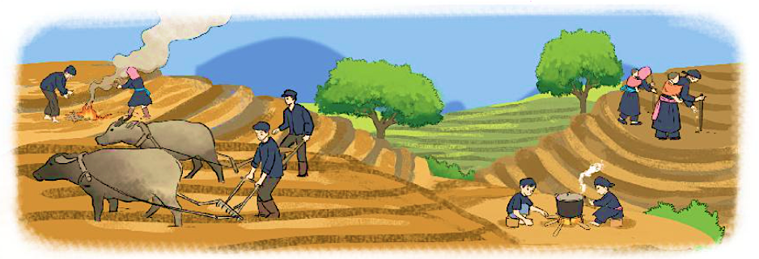
1. Nói về việc làm của những người trong tranh.
Tham khảo đoạn văn sau:
Trên nương, mỗi người một việc. Người lớn đánh trâu ra cày. Các cụ già nhặt cỏ, đốt lá. Mấy chú bé bắc bếp thổi cơm. Các bà mẹ tra ngô. Các em bé ngủ trên lưng mẹ.
(Theo Tô Hoài)

Slide 4
2. Viết 3-5 câu kể về một sự việc em đã chứng kiến hoặc tham
gia ở nơi em sống.
(1) Em đã tham gia hoặc chứng kiến việc gì? Ở đâu
(4) Em có suy nghĩ gì khi chứng kiến (hoặc tham gia) việc đó?
(2) Có những ai tham gia việc đó?
Kể sự việc đã chứng kiến hoặc tham gia
(3) Những người tham gia đã làm gì? Làm như thế nào?

Slide 5




LUYỆN NÓI TRONG NHÓM

Slide 6
Thứ Sáu ngày 11 tháng 2 năm 2022
Tiếng Việt
Viết đoạn văn kể lại một sự việc đã chứng kiến hoặc
tham gia.
Bài 2 (tr 37)
Bài làm

Slide 7
2. Viết 3-5 câu kể về một sự việc em đã chứng kiến hoặc tham
gia ở nơi em sống.
(1) Em đã tham gia hoặc chứng kiến việc gì? Ở đâu
(4) Em có suy nghĩ gì khi chứng kiến (hoặc tham gia) việc đó?
(2) Có những ai tham gia việc đó?
Kể sự việc đã chứng kiến hoặc tham gia
(3) Những người tham gia đã làm gì? Làm như thế nào?

Slide 8

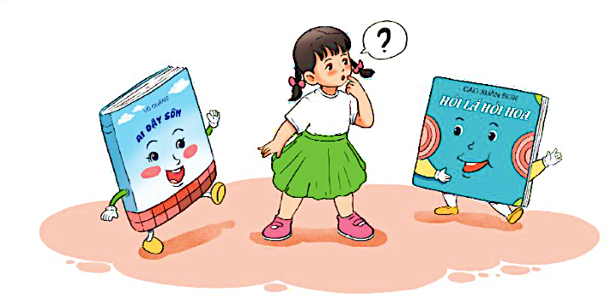
Đọc mở rộng
1. Tìm đọc một bài thơ về vẻ đẹp thiên nhiên. Trao đổi với các bạn suy nghĩ của em về bài thơ.
2. Viết vào vở một khổ thơ em thích.

Slide 9



CỦNG CỐ BÀI HỌC
Notes:
Bài giảng thiết kế bởi: Hương Thảo - tranthao121006@gmail.com

